Slide 1
UNIVERSIDADE ESTADUAL PAULISTA UNESP - Campus de Bauru/SP Departamento de Engenharia Civil e Ambiental
2151 - Concretos Especiais
CONCRETO DE ALTO DESEMPENHO
Prof. Dr. PAULO SÉRGIO DOS SANTOS BASTOS
Mar/2020

Slide 2
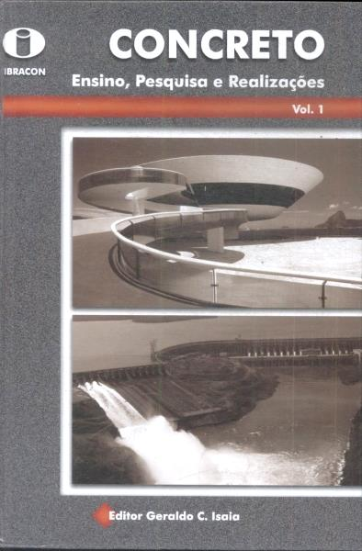
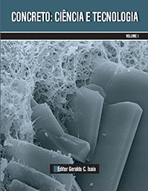
REFERÊNCIAS
As aulas seguintes tomam como base o texto da publicação:
Ivan Ramalho de Almeida. Concretos de alto desempenho. Concreto, Ensino, Pesquisa e Realizações. São Paulo, Ed. Geraldo Cechella Isaia, IBRACON, v.2, cap.38, 2005, pp.1159-1193.
O estudante deve ler também o texto:
Bernardo F. Tutikian ; Geraldo C. Isaia ; Paulo Helene. Concreto de alto e ultra-alto desempenho. Concreto: Ciência e Tecnologia. São Paulo, Ed. Geraldo Cechella Isaia, IBRACON, v.2, cap.36, 2011, pp.1282-1325.

Slide 3
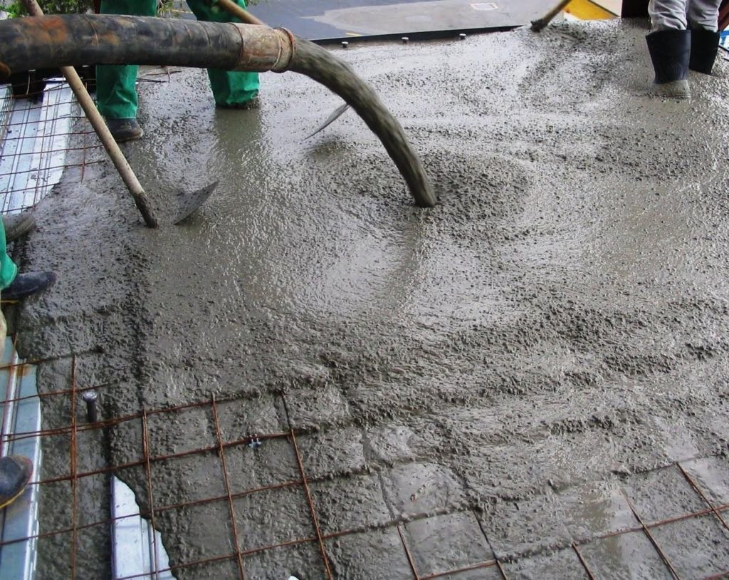
CONCRETO DE ALTO DESEMPENHO
38.1 INTRODUÇÃO
O Concreto Armado é o material de construção mais largamente utilizado, e após a 2ª Guerra Mun-dial (década de 50) é que foi empregado mundial-mente, em obras de construção civil, infraes-trutura de transportes, indústrias, etc.
https://www.atex.com.br/blog/materiais/conheca-os-principais-tipos-de-concreto-utilizado-na-construcao-civil/

Slide 4
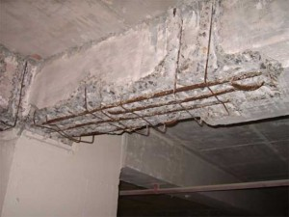
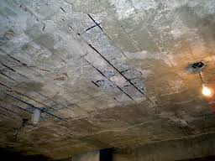
CONCRETO DE ALTO DESEMPENHO
Nos últimos anos grande parte das obras existentes necessitam, com frequência, de inspeção detalhada, avaliação do desempenho em serviço, recuperação e até reforço estru-tural, ou reconstrução.
https://www.sh.com.br/blog/2015/13-patologias-ocasionadas-pela-concretagem/

Slide 5
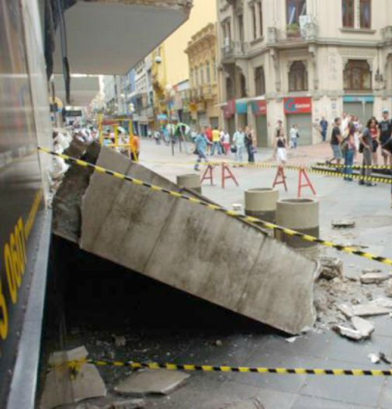
CONCRETO DE ALTO DESEMPENHO
E com altos custos econômicos e sociais. De modo que surgiu então a necessidade técnico-econômica de aumentar a durabilidade das estruturas construídas com o concreto.
https://www.cimentoitambe.com.br/a-queda-de-marquises/

Slide 6
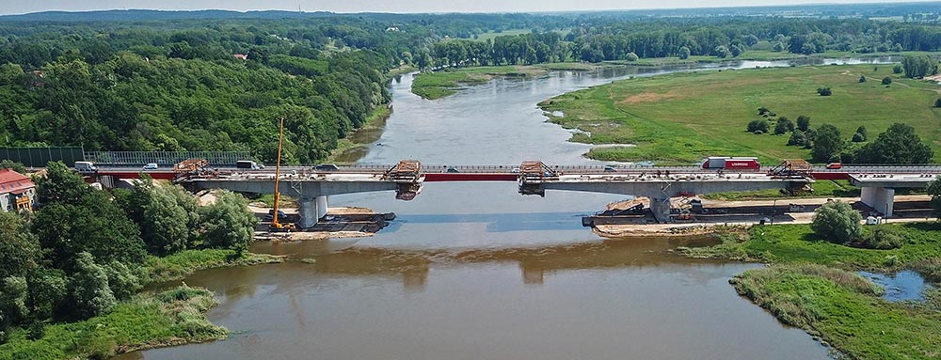
CONCRETO DE ALTO DESEMPENHO
Após anos de pesquisa surgiu o Concreto de Alto Desempenho (CAD), como o material mais promissor de garantia de uma vida útil maior, de maiores resistências mecânicas, de maior durabilidade frente aos ataques de agentes agressivos do ambiente, e assim com menores despesas potenciais para manutenção e recuperação.
https://www.ulmaconstruction.com/en/projects/bridges-viaducts/ms-4b-bridge-cigacice-poland

Slide 7
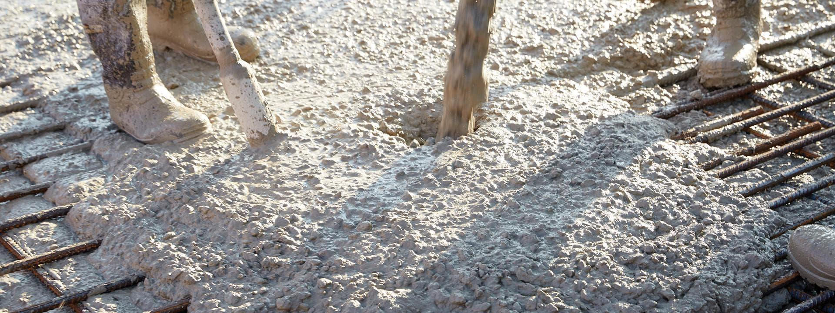
CONCRETO DE ALTO DESEMPENHO
Em termos de constituição, o CAD é uma evolução tecnológica dos concretos tradicio-nais: mistura de brita, areia, cimento e água, à qual são incorporados alguns aditivos químicos e adições minerais.
https://www.hanson.co.uk/en/ready-mixed-concrete/high-performance-concrete

Slide 8
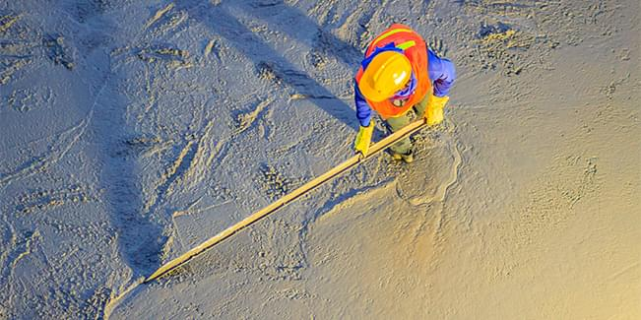
CONCRETO DE ALTO DESEMPENHO
Os processos e equipamentos de produção são os mesmos do concreto convencional, o que representa um grande aspecto positivo.
https://www.aecweb.com.br/revista/materias/especificacao-de-concreto-de-alta-resistencia-deve-seguir-criterios-rigorosos/16936

Slide 9
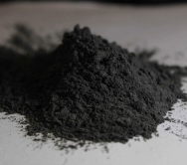
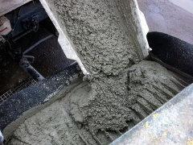
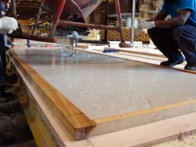
CONCRETO DE ALTO DESEMPENHO
O CAD começou a ser estudado na década de 60, mas foi viabilizado cerca de 20 anos após, com o auxílio de alguns materiais (sílica ativa e aditivos superplastificantes).
http://www.diprotec.com.br/produto/silica-ativa-microssilica/

Slide 10
CONCRETO DE ALTO DESEMPENHO
Ver:
http://www.concrebras.com.br/solucoes-em-concreto/concreto-de-alto-desempenho-cad/
Apresentação CAD – Concrebras

Slide 11
CONCRETO DE ALTO DESEMPENHO
O desenvolvimento dos aditivos químicos atraiu a atenção para os materiais pozolânicos, pois o emprego conjunto poderia resultar em grande aperfeiçoamento do concreto.
Material pozolânico: “material silicoso ou sílico-aluminoso que por si só possui pouca ou nenhuma propriedade cimentícea, mas, quando finamente dividido e na presença de umidade, reage quimicamente com o hidróxido de cálcio, à temperatura ambiente, para formar compostos com propriedades cimentantes.”
DAL MOLIN, D.C.C. Adições minerais. In: ISAIA, G.C. (ed.). Concreto: Ciência e Tecnologia. São Paulo, Instituto Brasileiro do Concreto (IBRACON), 2011, v.1, p.261-309.

Slide 12
CONCRETO DE ALTO DESEMPENHO
“Foi a utilização conjunta desses dois tipos de materiais que proporcionou a obtenção dos inicialmente denominados concretos de alta resistência, já que foram as elevadas resistên-cias mecânicas que primeiro chamaram à atenção os pesquisadores.”

Slide 13
CONCRETO DE ALTO DESEMPENHO
Em ambientes mais agressivos, como regiões polares, desertos e mares, as elevadas resistências continuaram sendo necessárias, mas não suficientes, pois a durabilidade foi outra característica importantíssima exigida.
Em termos de pesquisa, o desenvolvimento de composições (traços) de concreto com alta resistência e durabilidade, foi rápido. Surgiu então o CAD.

Slide 14
CONCRETO DE ALTO DESEMPENHO
A aplicação prática do CAD teve de ultrapassar vários obstáculos, como: reduzida trabalhabili-dade das composições inicialmente desenvol-vidas, conservadorismo do meio técnico, pequena disponibilidade comercial em centrais pré-misturadoras, limitações impostas por normas e de cálculo estrutural, desconhe-cimento do comportamento de longo prazo.

Slide 15
CONCRETO DE ALTO DESEMPENHO
Uma das maiores vantagens do CAD é sua capacidade de carga por unidade de custos maior do que a obtida em concretos convencionais, o que compensa em algumas formas de aplicação. A utilização mais comum é em pilares, com reduções de áreas e volumes, e que proporciona ampliação da área útil das edificações, maior liberdade arquitetônica, maior velocidade de construção em altura, maior reutilização de fôrmas, redução de armação, fôrma e concreto, menor encurtamento axial, etc.

Slide 16
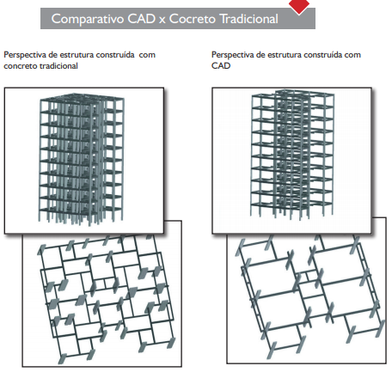
CONCRETO DE ALTO DESEMPENHO
http://www.supermix.com.br/wp-content/uploads/2016/10/CAD.pdf

Slide 17
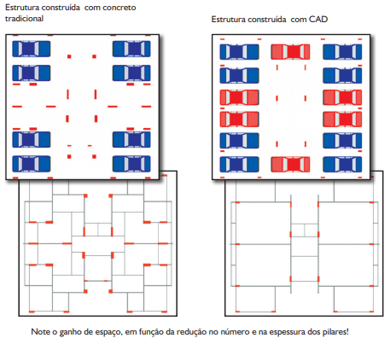
CONCRETO DE ALTO DESEMPENHO
http://www.supermix.com.br/wp-content/uploads/2016/10/CAD.pdf

Slide 18
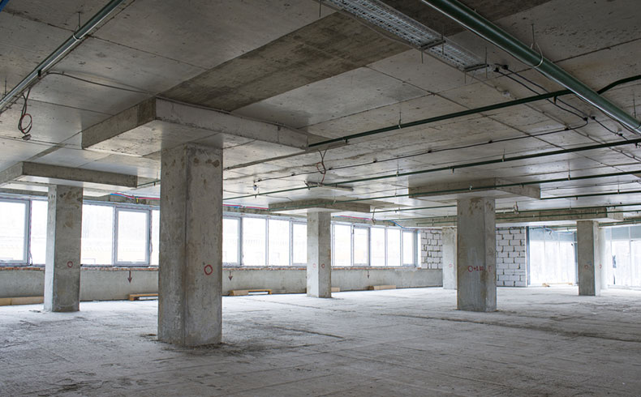
CONCRETO DE ALTO DESEMPENHO
Outras aplicações do CAD (resistências elevadas e maior durabilidade): pontes, peças pré-fabricadas, pisos e pavimentos, recupera-ções estruturais, peças protendidas, etc.
https://www.mapadaobra.com.br/inovacao/concreto-de-alto-desempenho-reduz-secoes-das-pecas-para-ampliacao-da-area-util/

Slide 19
CONCRETO DE ALTO DESEMPENHO
38.2 DEFINIÇÕES
“CAD é o concreto otimizado para uma determinada utilização.”
NBR 8953 (alta resistência):
- Grupo I – C35 a C50;
- Grupo II – C55 a C80.
CAD: superior ao C50.

Slide 20
CONCRETO DE ALTO DESEMPENHO
38.3 MACROESTRUTURA
O CAD é muito semelhante ao concreto convencional, mas com algumas diferenças de comportamento, advindas de sua constituição interna.
O concreto é um material composto, hetero-gêneo, apresenta vazios, e duas fases:
- matriz (pasta de cimento);
- carga (agregados).

Slide 21
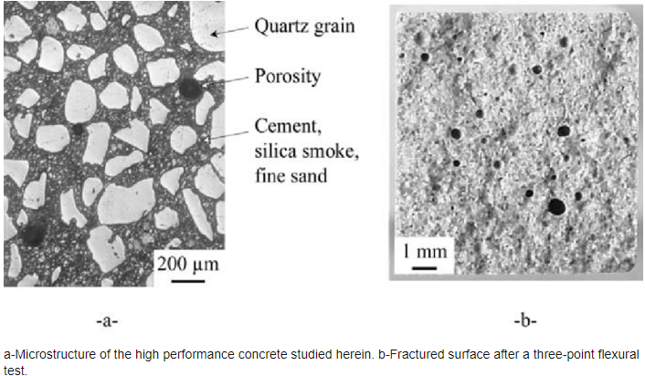
CONCRETO DE ALTO DESEMPENHO
O comportamento do CAD é governado pela qualidade das fases pasta e agregados bem como da sua interação (ligação ou interface agregado-pasta).
https://www.researchgate.net/figure/a-Microstructure-of-the-high-performance-concrete-studied-herein-b-Fractured-surface_fig5_29643627

Slide 22
CONCRETO DE ALTO DESEMPENHO
Resultados de pesquisa do comportamento de concretos com seixo britado de boa resistência:
- Concretos com resistência até 80 MPa, as fissuras desenvolviam-se na pasta e na interface agregado-pasta, comportamento típico de material composto;
- Entre 80 e 100 MPa, as fissuras começavam a penetrar nos agregados, comportamento de material homogêneo (capacidade de carga dos agregados e da pasta aproximadamente igual.

Slide 23
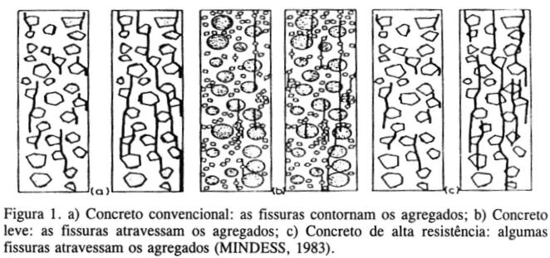
CONCRETO DE ALTO DESEMPENHO
- Acima de 100 MPa os agregados eram os componentes mais fracos, comportamento como material composto.

Slide 24
CONCRETO DE ALTO DESEMPENHO
Portanto, para obter resistência superior a 80 MPa, três aspectos são importantes:
qualidade da pasta de cimento;
agregados;
interface agregado-pasta.
No CAD as propriedades dos agregados são mais importantes que nos concretos convencionais.

Slide 25
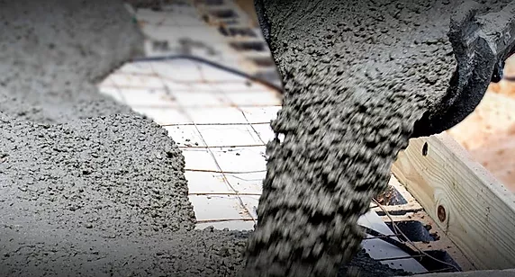
CONCRETO DE ALTO DESEMPENHO
38.4 MICROESTRUTURA
38.4.1 FASE PASTA DE CIMENTO
Pasta de cimento: mistura de cimento e água.
Funções da água: promover a trabalhabilidade da mistura e hidratar as partículas de cimento.
https://www.portaldoconcreto.com.br/concreto-alto-desempenho

Slide 26
CONCRETO DE ALTO DESEMPENHO
Fase aglomerante do concreto (pasta de cimento):
- é produzida pela hidratação do cimento, e consiste principalmente de dois componentes: gel de silicato de cálcio hidratado (fase C-S-H), parte útil;
- fase hidróxido de cálcio (C-H), parte neutra ou prejudicial.

Slide 27
CONCRETO DE ALTO DESEMPENHO
A resistência da pasta de cimento é influenciada por vários fatores: natureza e dosagem do cimento, idade do material, grau de hidratação do cimento, relação água-cimento e porosidade da pasta.
A lei de Abrams é também válida para o CAD (relação inversa da resistência à compressão com a relação a/c).

Slide 28
CONCRETO DE ALTO DESEMPENHO
Nos concretos com relação a/c baixa (CAD) os grãos de cimento estão mais próximos entre si, que permite estabelecer mais rapidamente, nas menores idades, um sistema contínuo de produtos hidratados. Os concretos passam então a exibir maiores resistências finais e maiores resistências iniciais em relação às finais, ou seja, apresentam um aumento mais rápido das resistências.

Slide 29
CONCRETO DE ALTO DESEMPENHO
“A fabricação de concretos com as relações a/c mais baixas possíveis, uma boa prática no caso dos concretos correntes, é fundamental para a obtenção dos CAD, que exibem relações a/c situadas em geral entre 0,20 e 0,40.”
Fatores que exercem maior influência sobre as resistências mecânicas dos concretos:
- porosidade;
- porometria da pasta de cimento.
(Quanto menor a porosidade e a dimensão dos poros, maiores as resistências).

Slide 30
CONCRETO DE ALTO DESEMPENHO
Quatro maneiras para diminuir a porosidade e/ou porometria:
- diminuir a relação a/c;
- preencher os poros com materiais finos;
- aumentar o grau de hidratação da pasta de cimento;
- aplicar altas pressões (ou compactação).
As duas primeiras podem ser obtidas com a introdução de aditivos químicos redutores de água e adições minerais, respectivamente.

Slide 31
CONCRETO DE ALTO DESEMPENHO
Adições/Aditivos: são “materiais que não sejam agregados, cimento e água, e que são adicionados à dosagem do concreto imediata-mente antes ou durante a mistura.”
Fonte: MEHTA, P.K. ; MONTEIRO, P.J.M. Concreto – Microestrutura, Propriedades e Materiais. São Paulo, Instituto Brasileiro do Concreto (IBRACON), 2a ed., 2014, 782p.

Slide 32
CONCRETO DE ALTO DESEMPENHO
Exemplos de adições minerais: cinza volante, pozolana natural, sílica ativa, metacaulim, etc.
Cinza volante: “material finamente particulado proveniente da queima – com o objetivo de gerar energia - de carvão pulverizado em usinas termoelétricas.”
Fonte: DAL MOLIN, D.C.C. Adições minerais. In: ISAIA, G.C. (ed.). Concreto: Ciência e Tecnologia. São Paulo, Instituto Brasileiro do Concreto (IBRACON), 2011, v.1, p.261-309.

Slide 33
CONCRETO DE ALTO DESEMPENHO
Pozolana natural: “materiais de origem vulcânica, geralmente ácidos, ou de origem sedimentar.” Existem também pozolanas artificiais.
Sílica ativa: subproduto resultante do processo de obtenção do ferro-silício e do silício-metálico, o primeiro destinado à produção de aços comuns e o segundo utilizado na fabricação de silicone, semicondutores e células solares.
Fonte: DAL MOLIN, D.C.C. Adições minerais. In: ISAIA, G.C. (ed.). Concreto: Ciência e Tecnologia. São Paulo, Instituto Brasileiro do Concreto (IBRACON), 2011, v.1, p.261-309.

Slide 34
CONCRETO DE ALTO DESEMPENHO
Metacaulim: “é uma adição mineral aluminossilicosa obtida, normalmente, da calcinação, entre 600 e 900° C, de alguns tipos de argilas, como as cauliníticas e os caulins de alta pureza.”
Fonte: DAL MOLIN, D.C.C. Adições minerais. In: ISAIA, G.C. (ed.). Concreto: Ciência e Tecnologia. São Paulo, Instituto Brasileiro do Concreto (IBRACON), 2011, v.1, p.261-309.

Slide 35
CONCRETO DE ALTO DESEMPENHO
Porém, não basta apenas a elevação da quantidade de cimento associada à redução de água, porque o aumento de cimento acima de determinados níveis impõe o aumento de água para que seja obtida a mesma trabalhabi-lidade.
De modo que adições minerais e aditivos químicos redutores de água devem ser utilizados nos concretos, especialmente o CAD.

Slide 36
CONCRETO DE ALTO DESEMPENHO
38.4.2 FASE AGREGADOS
À medida que se eleva a resistência à compressão dos concretos, os agregados passam a exercer um papel cada vez mais importante no comportamento global do material.

Slide 37
CONCRETO DE ALTO DESEMPENHO
Características dos agregados que mais influenciam a resistência à compressão dos concretos:
- resistência à compressão;
- módulo de elasticidade;
- granulometria;
- dimensão máxima;
- módulo de finura;
- forma e textura superficial;
- natureza mineralógica;
- absorção.

Slide 38
CONCRETO DE ALTO DESEMPENHO
38.4.3 LIGAÇÃO AGREGADO-PASTA
(zona de transição)
“O fortalecimento da ligação entre os agregados e a pasta de cimento é primordial para a elevação da resistência dos concretos, já que esta é a parte mais fraca da sua microestrutura, uma região fraca e porosa, onde se desenvolvem as primeiras microfis-suras do material. ”

Slide 39
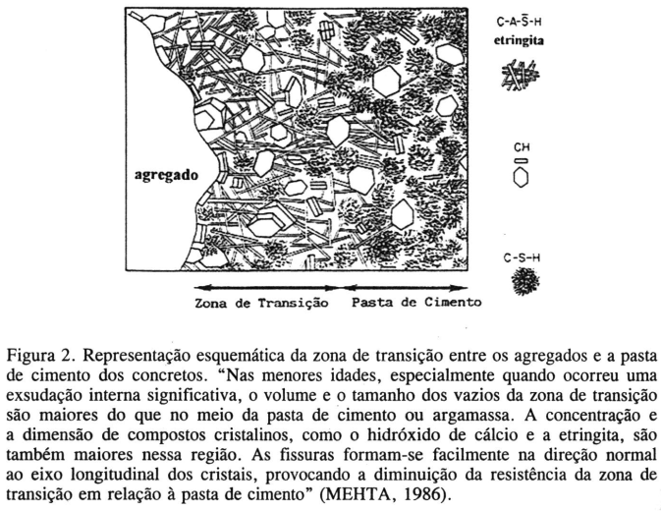
CONCRETO DE ALTO DESEMPENHO

Slide 40
CONCRETO DE ALTO DESEMPENHO
A maior parte dos fatores que influenciam a resistência das pastas afeta também a aderência da pasta aos agregados, sendo a relação a/c um dos principais fatores.
Pesquisas indicaram que:
- no concreto fresco, os agregados encontram-se envolvidos por um filme aquoso, da exsudação interna ou do “efeito parede”, que é responsável pela elevação da relação a/c nessas regiões;

Slide 41
CONCRETO DE ALTO DESEMPENHO
- a pasta de cimento situada na vizinhança dos agregados difere em estrutura e comporta-mento da restante da matriz, sendo mais porosa e fraca;
- a pasta de cimento apresenta também maior concentração de grandes cristais de hidróxido de cálcio (CH), orientados preferencialmente na direção perpendicular à superfície dos agregados (na matriz a pasta contém cristais de CH menores e orientados aleatoriamente);

Slide 42
CONCRETO DE ALTO DESEMPENHO
- a formação desses grandes cristais deve-se à fácil difusão dos íons gerados na hidratação do cimento, atraídos para essa região pela maior disponibilidade de água (maior porosidade da zona de transição significa maior espaço disponível para o desenvolvimento dos cristais);

Slide 43
CONCRETO DE ALTO DESEMPENHO
- a presença dessa formação de cristais é um segundo motivo de enfraquecimento da região, pois as forças inter-cristalinas de atração entre os grandes cristais de CH são mais fracas do que as existentes entre os cristais de silicato de cálcio hidratado (CSH) da matriz pasta, fato que favorece o desenvolvimento, na zona de transição, de microfissuras durante o carregamento ou mesmo a retração do concreto.

Slide 44
CONCRETO DE ALTO DESEMPENHO
Alguns procedimentos capazes de reduzir a espessura da zona de transição, fortalecendo-a, como por exemplo com a adição de materiais pozolânicos finamente moídos, capazes de promover a nucleação e o desenvolvimento de numerosos pequenos cristais de CH, aleatoriamente orientados.

Slide 45
CONCRETO DE ALTO DESEMPENHO
Para o fortalecimento da zona de transição colabora também a reação pozolânica, que transforma grandes quantidades de CH em CSH.
A soma das duas formas de atuação dos materiais pozolânicos na interface agregado-pasta foi associada diretamente à elevação das resistências mecânicas dos concretos.

Slide 46
CONCRETO DE ALTO DESEMPENHO
Foi observado no CAD que o efeito conjugado da elevação da resistência da matriz pasta e da interface agregado-pasta diminui a fissuração interna e a deformação plástica sob carregamentos permanentes, e que a fissuração interna é localizada, o que os aproxima mais de um material homogêneo do que os concretos correntes.
Diversas características dos aglomerantes e dos agregados também influenciam as propriedades da interface agregado-pasta.

Slide 47
CONCRETO DE ALTO DESEMPENHO
38.5 MATERIAIS COMPONENTES
38.5.1 ÁGUA
A água potável é adequada à produção do concreto. A dosagem de água dos concretos é dependente de muitos fatores, como o tamanho, forma, absorção e densidade dos agregados, a natureza e dosagem de cimento, e a temperatura e trabalhabilidade do concreto.

Slide 48
CONCRETO DE ALTO DESEMPENHO
38.5.2 CIMENTO
O cimento influencia tanto a resistência da pasta quanto a intensidade da aderência agregado-pasta.
Três fatores mais importantes são:
- natureza;
- uniformidade;
- dosagem.

Slide 49
CONCRETO DE ALTO DESEMPENHO
A natureza do cimento (tipo, características, etc.) influencia a quantidade de água dos concretos, sendo que os de alta resistência inicial (ARI) exigem maior quantidade de água.
Sugere-se que o cimento não seja dos mais finos, embora a maior finura pode aumentar a reatividade com a água e promover o maior desenvolvimento das resistências nas menores idades.

Slide 50
CONCRETO DE ALTO DESEMPENHO
A uniformidade (manutenção das caracterís-ticas básicas ao longo dos fornecimentos) é muito importante.
A dosagem de cimento usualmente empregada nos CAD fica compreendida entre 400 e 600 kg/m³. Os estudos em laboratório devem considerar o menor custo.

Slide 51
CONCRETO DE ALTO DESEMPENHO
“A obtenção de altas resistências pode ser conseguida com a substituição de parte de uma dosagem inicial elevada de cimento por adições minerais ou pelo aumento da eficiência do cimento no concreto, produzida com o auxílio de aditivos químicos.”

Slide 52
CONCRETO DE ALTO DESEMPENHO
38.5.3 AGREGADOS
O CAD necessita de agregados de alta resistência.
A alta resistência dos agregados é uma condição necessária, mas não suficiente.
Mesmo com agregados de alta resistência à compressão e com o fortalecimento da pasta (com maior consumo de cimento), o concreto rompe na interface agregado-pasta.

Slide 53
CONCRETO DE ALTO DESEMPENHO
Em geral, a resistência dos agregados deve ser maior que a resistência que se deseja obter para o concreto, porque a tensão real no contato das partículas individuais do agregado (concentração de tensões) pode superar a tensão nominal de compressão aplicada no concreto.
São desejáveis agregados com tensões de ruptura superiores a 150 ou 200 MPa.

Slide 54
CONCRETO DE ALTO DESEMPENHO
Módulo de elasticidade do agregado: assunto controverso. Alguns consideram necessário agregados com alto módulo, outros de que seja semelhante ao da pasta ou argamassa do concreto.
A concentração de tensões que existe em torno dos agregados é provocada exatamente pela diferença de módulos de elasticidade.

Slide 55
CONCRETO DE ALTO DESEMPENHO
É ponto pacífico que o tamanho dos agregados influencia sobremaneira a relação a/c dos concretos.
Em geral, os materiais mais grossos, pela sua maior superfície específica, necessitam de menos água de molhagem, proporcionando a obtenção de uma dada trabalhabilidade com uma menor relação a/c.

Slide 56
CONCRETO DE ALTO DESEMPENHO
Como o CAD tem elevado teor de finos (aglomerantes), o agregado miúdo deve ter módulo de finura elevado, superior a 2,8 ou 3,0, e preferencialmente com granulometria contínua.
Agregado graúdo: a dimensão máxima do agregado mais indicada para um dado concreto, em termos de resistência, está associada à dosagem de cimento.

Slide 57
CONCRETO DE ALTO DESEMPENHO
Nos concretos pobres é em geral vantajoso o emprego de agregados maiores, com dimensão máxima da ordem de 150 mm (15 cm).
Nos concretos estruturais correntes parece não haver vantagem na utilização de agregados com dimensão máxima superior a 25 mm.
Nos concretos com alta dosagem de cimento e baixa relação a/c, existem estudos apontando a obtenção das maiores resistências com agregados de dimensão máxima variável entre 9,5 e 28 mm.

Slide 58
CONCRETO DE ALTO DESEMPENHO
Alguns defendem a adoção de agregados com menores dimensões máximas, pela maior superfície específica, que reduz a concentração de tensões em cada partícula individual, e:
- aumenta o número de juntas de movimentação entre os componentes;
- aumenta a homogeneidade da mistura;
- melhora a transferência de carga entre pasta e agregados;

Slide 59
CONCRETO DE ALTO DESEMPENHO
- possível redução do volume de pasta e do espaçamento entre agregados, e como consequência, aumento do percurso médio das fissuras internas (a fissura encontra-se com os agregados mais frequentemente, e ao contorná-los, aumenta o percurso).
A adoção de agregados de menores dimensões máximas compensa a alteração da relação a/c.
Considerar ainda as limitações construtivas, normas, a disponibilidade e o custo, na escolha da dimensão máxima.

Slide 60
CONCRETO DE ALTO DESEMPENHO
Forma e textura superficial: uma forma angular e uma superfície áspera (partículas britadas), geralmente resulta em maior aderência do que a obtida com superfícies lisas e formas arredondadas (como os seixos rolados).
A angulosidade acentuada deve ser evitada, pois provoca a elevação da quantidade de água necessária à obtenção de uma dada trabalhabilidade.
A forma ideal dos agregados graúdos parece ser a cúbica.

Slide 61
CONCRETO DE ALTO DESEMPENHO
A influência da forma e da textura superficial dos agregados, na resistência à compressão dos concretos, diminui com o aumento da relação a/c, devido ao enfraquecimento da pasta.
(por exemplo, para relações a/c ≤ 0,40, com agregados britados resultam concretos com resistências à compressão 40 % maiores, comparados àqueles com agregados rolados; para a/c ≈ 0,65 não se observa influência do tipo de agregado na resistência: a relação a/c é mais importante que o tipo de agregado).

Slide 62
CONCRETO DE ALTO DESEMPENHO
Igual resistência à compressão de concretos com agregados britados ou rolados pode ser obtida variando-se um pouco o abatimento ou consumo de cimento.
Porém, concretos com agregados britados geralmente exibem maiores módulos de elasticidade e resistências à tração direta e na flexão (estas características também são influenciadas pela ligação agregado-pasta, portanto, pela rugosidade e angulosidade dos agregados).

Slide 63
CONCRETO DE ALTO DESEMPENHO
Na prática, rochas comuns britadas, como, calcário, granito, basalto, dolerito, diabase, etc., e mesmo os seixos rolados, têm sido empregados com sucesso na fabricação de CAD.
No caso específico dos agregados miúdos, tanto as areias naturais quanto as artificiais provenientes de rochas britadas podem ser empregadas.

Slide 64
CONCRETO DE ALTO DESEMPENHO
Quando há boa aderência agregado-pasta, um corpo de prova rompido de concreto mostra algumas partículas de agregados partidas, em conjunto com muitas outras arrancadas de seus alojamentos.
Um excesso de partículas partidas pode ser indicativo de que o agregado é pouco resistente para o concreto em causa.

Slide 65
CONCRETO DE ALTO DESEMPENHO
Quanto à relação entre resistência dos concretos e absorção de água dos agregados, os poros existentes na superfície das partículas dos agregados afetam a aderência agregado-pasta, na medida em que pode haver uma interpenetração das duas fases.
Os agregados capazes de absorver água podem também funcionar como pequenos reserva-tórios dispersos pela massa do concreto e providenciar água adicional de hidratação, benéfica aos concretos com relação a/c baixa.

Slide 66
CONCRETO DE ALTO DESEMPENHO
O agregado ideal deve, em resumo, ser resistente, britado, cúbico, angular, bem graduado, limpo e possuir um mínimo de partículas alongadas ou achatadas.
Os CAD referenciados pela literatura técnica apresentam, em geral, as seguintes dosagens de agregados:
. agregados graúdos: de 1.000 a 1.150 kg/m³;
. agregados miúdos: de 420 a 750 kg/m³.

Slide 67
CONCRETO DE ALTO DESEMPENHO
38.5.4 ADITIVOS QUÍMICOS
Atuando como plastificantes e redutores da água de amassamento, os aditivos permitem concretos trabalháveis, até quase fluidos, com relação a/c baixa, caso do CAD.

Slide 68
CONCRETO DE ALTO DESEMPENHO
A menor quantidade de água significa também menor disponibilidade de água livre para se concentrar na interface agregado-pasta.
Diminui, então, a relação a/c dessa região, o que dificulta a migração de íons. Reduzem-se ainda a porosidade e o diâmetro médio dos poros remanescentes, tanto na fase pasta, quanto na ligação agregado-pasta.

Slide 69
CONCRETO DE ALTO DESEMPENHO
Com a redução da porosidade, os cristais de CH têm menor espaço disponível para sua formação e crescimento, o que se reflete na menor quantidade e nas menores dimensões desses cristais na zona de transição do CAD.

Slide 70
CONCRETO DE ALTO DESEMPENHO
A consequência dessas alterações é o fortalecimento das duas regiões da micro-estrutura do concreto, que eleva sobremaneira a resistência e a durabilidade do material.

Slide 71
CONCRETO DE ALTO DESEMPENHO
A influência do aditivo redutor de água nas diversas propriedades do concreto depende de diversos fatores, como:
- da dosagem do cimento;
- da consistência;
- do processo de mistura;
- das condições de cura;
- da temperatura ambiente e do concreto;
- da natureza do cimento;
- da granulometria dos agregados, etc.

Slide 72
CONCRETO DE ALTO DESEMPENHO
Portanto, o desempenho de um dado produto em uma determinada composição, fabricada com materiais específicos, deve ser cuidadosamente verificado por meio de experiências e ensaios realizados antes da utilização do produto na obra, principalmente no que diz respeito à compatibilidade entre o aditivo e o(s) material(ais) aglomerante(s).

Slide 73
CONCRETO DE ALTO DESEMPENHO
Problemas já relatados:
- perda acelerada de abatimento;
- incorporação inesperada de ar;
- exsudação excessiva;
- alteração imprevista no tempo de pega.

Slide 74
CONCRETO DE ALTO DESEMPENHO
Os superplastificantes podem ser utilizados em conjunto com aditivos plastificantes conven-cionais (para diminuir a perda acelerada de abaixamento), com incorporadores de ar (para reduzir a exsudação e outras formas de segregação), com aceleradores e retardadores de pega, etc.

Slide 75
CONCRETO DE ALTO DESEMPENHO
As dosagens usuais de superplastificantes nas composições de CAD geralmente variam entre 1 e 3 % da massa de cimento.
Não deve ser esquecida a influência que a presença desses produtos possa, eventual-mente, ter no custo final desses concretos.

Slide 76
CONCRETO DE ALTO DESEMPENHO
38.5.5 ADIÇÕES MINERAIS
Adições minerais já eram utilizadas em obras pelos etruscos, gregos e romanos, chamados pozolânicos, e algumas perduram até hoje.
Foram identificadas propriedades pozolânicas em vários tipos de materiais, como de subprodutos industriais poluentes. A incorpo-ração isolada das adições minerais, com algumas vantagens, traz também algumas desvantagens.

Slide 77
CONCRETO DE ALTO DESEMPENHO
Com a combinação das adições minerais e os aditivos químicos foi possível superar as inconveniências e atingir as propriedades superiores de concretos.

Slide 78
CONCRETO DE ALTO DESEMPENHO
A introdução de aditivos químicos e de adições minerais no concreto geralmente provoca várias alterações de características, tanto no estado fresco quanto no estado endurecido. A maior parte delas é decorrente das modificações que surgem na microestrutura. As adições em geral atuam não apenas na fase pasta de cimento, mas também na interface ou ligação agregado-pasta.

Slide 79
CONCRETO DE ALTO DESEMPENHO
Adições minerais como a sílica ativa ou as cinzas volantes, por exemplo, possuem duas formas básicas de atuação no concreto: uma física, o denominado efeito de fíler (ou de preenchimento de vazios), que colabora para aumentar a coesão e a compacidade tanto da fase pasta quanto da ligação agregado-pasta, e outra química, a clássica reação pozolânica de transformação do frágil hidróxido de cálcio (CH) no resistente silicato de cálcio hidratado (CSH).

Slide 80
CONCRETO DE ALTO DESEMPENHO
Na fase pasta de cimento, essas ações são responsabilizadas pela diminuição do volume de vazios, pelo fortalecimento da micro-estrutura e pela redução da porosidade e do diâmetro dos poros. Como consequências diretas, o material adquire resistência e durabilidade.

Slide 81
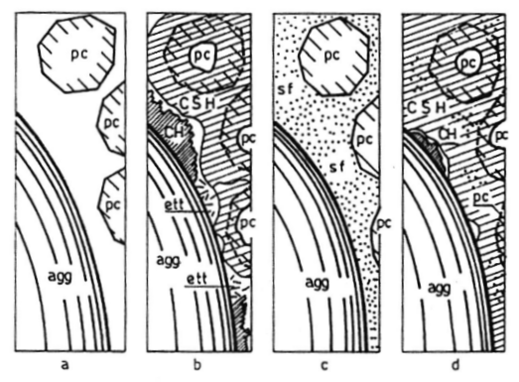
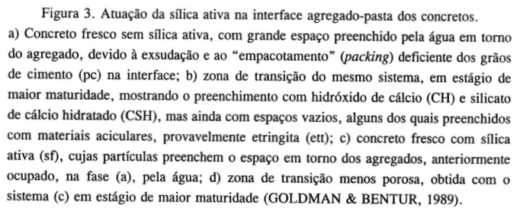
CONCRETO DE ALTO DESEMPENHO

Slide 82
CONCRETO DE ALTO DESEMPENHO
Na ligação agregado-pasta, foi identificada, como consequência principal da introdução das adições minerais no concreto, uma substancial redução de espessura da zona de transição entre o agregado e a pasta de cimento.

Slide 83
CONCRETO DE ALTO DESEMPENHO
Essa região, anteriormente porosa e frágil, por conta de uma alta concentração de grandes cristais de hidróxido de cálcio (CH), orientados preferencialmente na direção normal à superfície dos agregados, e por uma relação água-cimento mais elevada do que o restante da matriz pasta de cimento, sofre várias alterações.

Slide 84
CONCRETO DE ALTO DESEMPENHO
As adições minerais, com seu efeito fíler reduzem os espaços vazios, aumentando a compacidade. Como são materiais finos, funcionam também como núcleos (posição central) de cristalização do hidróxido de cálcio (CH), que passa a se formar em cristais menores e sem orientação preferencial.
A atuação química das adições minerais, por sua vez, encarrega-se de transformar boa parte do hidróxido de cálcio (CH) em gel aglomerante de silicato de cálcio hidratado (CSH).

Slide 85
CONCRETO DE ALTO DESEMPENHO
Sílica ativa, cinzas volantes, pozolanas naturais, cinzas de casca de arroz e metacaulim têm sido utilizados com sucesso na produção de CAD, em dosagens que geralmente variam de 8 % a 12 % da massa de cimento.

Slide 86
CONCRETO DE ALTO DESEMPENHO
38.5.6 PROPORCIONAMENTO
0 proporcionamento de um CAD é um procedimento mais crítico do que o proporcionamento de um concreto de resistência convencional.
Cada material (cimento, agregados, água, aditivos químicos e adições minerais) deve ser avaliado segundo o tipo, resistência, granulometria, finura, etc., bem como analisada a interação e a combinação dos vários materiais entre si.

Slide 87
CONCRETO DE ALTO DESEMPENHO
São necessárias várias misturas experimentais para gerar os dados que permitam a escolha dos materiais ótimos e do proporcionamento ideal.
0 proporcionamento ideal varia caso a caso, pois depende do nível de resistência desejado, idade de ensaio, características dos materiais componentes, tipo de aplicação, etc.
E de aspectos econômicos, dos requisitos estruturais e os parâmetros relacionados com a prática de construção, o ambiente de colocação, etc.

Slide 88
CONCRETO DE ALTO DESEMPENHO
38.6 COMPORTAMENTO NO ESTADO FRESCO

Slide 89
CONCRETO DE ALTO DESEMPENHO
38.7 COMPORTAMENTO NO ESTADO ENDURE-CIDO

